Slide 1
Valtioneuvosto
Yleisesti hallitus

Slide 2
Selvittäkää parin kanssa vastaus opettajan teille antamaan pääministeriin liittyvään kysymykseen. Muistakaa tiedonhaussa lähdekritiikki: Kuka on tehnyt sivuston, josta löysitte tiedon? Onko sivusto luotettava?
Mikä on pääministerin puolue? Kuinka kauan hän on ollut puolueensa jäsen?
Kuinka kauan pääministeri on ollut puolueensa puheenjohtaja?
Mistä pääministeri on kotoisin?
Kuinka kauan pääministeri on ollut mukana politiikassa?
Millainen on pääministerin koulutustausta?
Mitä pääministeri harrastaa?
Keitä pääministerin perheeseen kuuluu?
Onko pääministeri toiminut kansanedustajana? Kuinka kauan?
Onko pääministeri toiminut aiemmin ministerinä? Minä ministerinä, milloin ja kuinka kauan?
Mitä kieliä pääministeri osaa puhua?
Mitkä asiat ovat pääministerille politiikassa tärkeitä? Mitä asioita hän kannattaa tai vastustaa?
Etsikää pääministeriin liittyvä uutinen. Mistä se kertoo?

Slide 3
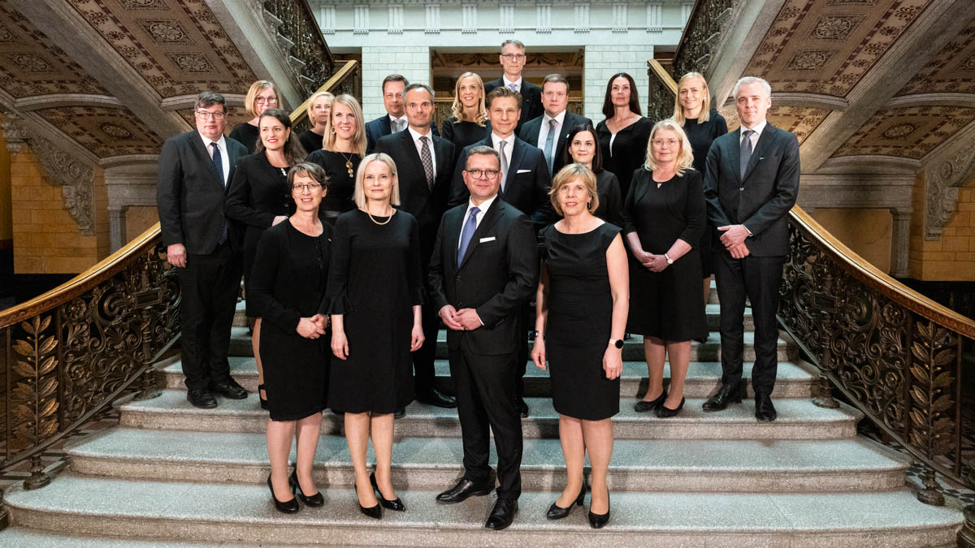

Slide 4
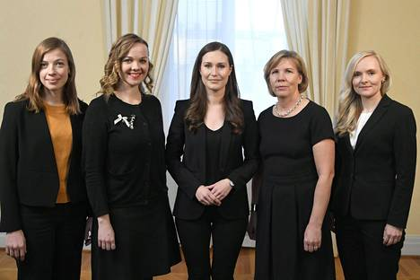
Naisten johdolla

Slide 5
Kuinka hallitus muodostetaan
Eduskuntavaalit
Suurimman puolueen pj. Aloittaa neuvottelut
Keskustellaan hallitusohjelmasta ja ministerivalinnoista
Mukaan sopivimmat puolueet
Eduskunta äänestää pääministeristä - > pääministeri ehdottaa muut ministerit
Presidentti nimittää hallituksen

Slide 6
Hallituksen eroaminen
Eduskuntavaalien jälkeen
Epäluottamus (välikysymys)
Pääministerin ero
Hallitus haluaa erota - > presidentti myöntää eron
Tee kirjasta tehtävät 1, 3 ja 4, s.206

